Slide 1
Đề tài: Game Bắn xe tăng
BÀI TẬP LỚN
LẬP TRÌNH HƯỚNG ĐỐI TƯỢNG
Danh sách thành viên | MSSV
Trần Văn Báu | 20155109
Nguyễn Đắc Việt | 20165694
Đinh Anh Tuấn | 20156748
Nguyễn Hoàng Thông | 20163913
GVHD: Đỗ Mạnh Tuấn

Slide 2
Nội dung
Bài tập lớn OOP - Nhóm 06 - Đề tài TD
Giới thiệu về Đề tài
Phân tích thiết kế
Thuật toán sử dụng
Chương trình minh họa
Đánh giá ưu nhược điểm

Slide 3
1. Giới thiệu về Đề tài
Bài tập lớn OOP - Nhóm 06 - Đề tài TD
Giới thiệu sơ lược về đề tài
  Nội dung: Game bắn Xe tăng
  Mức độ chương trình: cơ bản
  Xây dựng tựa game quen thuộc, dễ dàng chơi, dụng các phím điều hướng cơ bản để chơi game.
  Có thể có nhiều hướng phát triển.

Slide 4
1. Giới thiệu về Đề tài
Bài tập lớn OOP - Nhóm 06 - Đề tài TD
Phân công công việc:
STT | Họ và Tên | MSSV | Đóng góp công việc
1 | Trần Văn Báu | 20155109 | Khảo sát và tìm hiểu đề tài | Thiết kế tổng quan; phân công; chỉnh sửa báo cáo, biểu đồ & làm slide.
2 | Nguyễn Hoàng Thông | 20163913 |  | Thiết kế & chỉnh sửa âm thanh, đặc tả ca sử dụng, làm báo cáo.
3 | Nguyễn Đắc Việt | 20165694 |  | Xây dựng giao diện, biểu đồ gói, lớp và chi tiết lớp; hiện thực hóa lớp.
4 | Đinh Anh Tuấn | 20156748 |  | Chỉnh sửa đồ họa, xây dựng biểu đồ ca sử dụng, biểu đồ tuần tự.

Slide 5
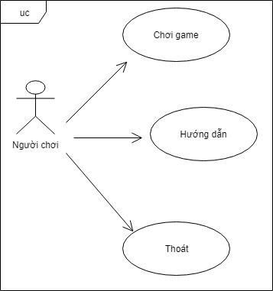
2. Phân tích thiết kế
Bài tập lớn OOP - Nhóm 06 - Đề tài TD
Biểu đồ use case

Slide 6
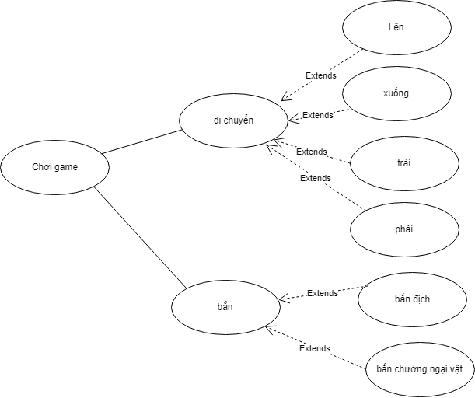
2. Phân tích thiết kế
Bài tập lớn OOP - Nhóm 06 - Đề tài TD
Biểu đồ use case

Slide 7
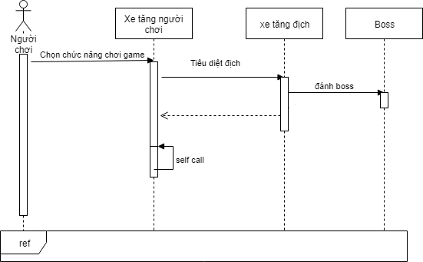
2. Phân tích thiết kế
Bài tập lớn OOP - Nhóm 06 - Đề tài TD
Biểu đồ trình tự

Slide 8
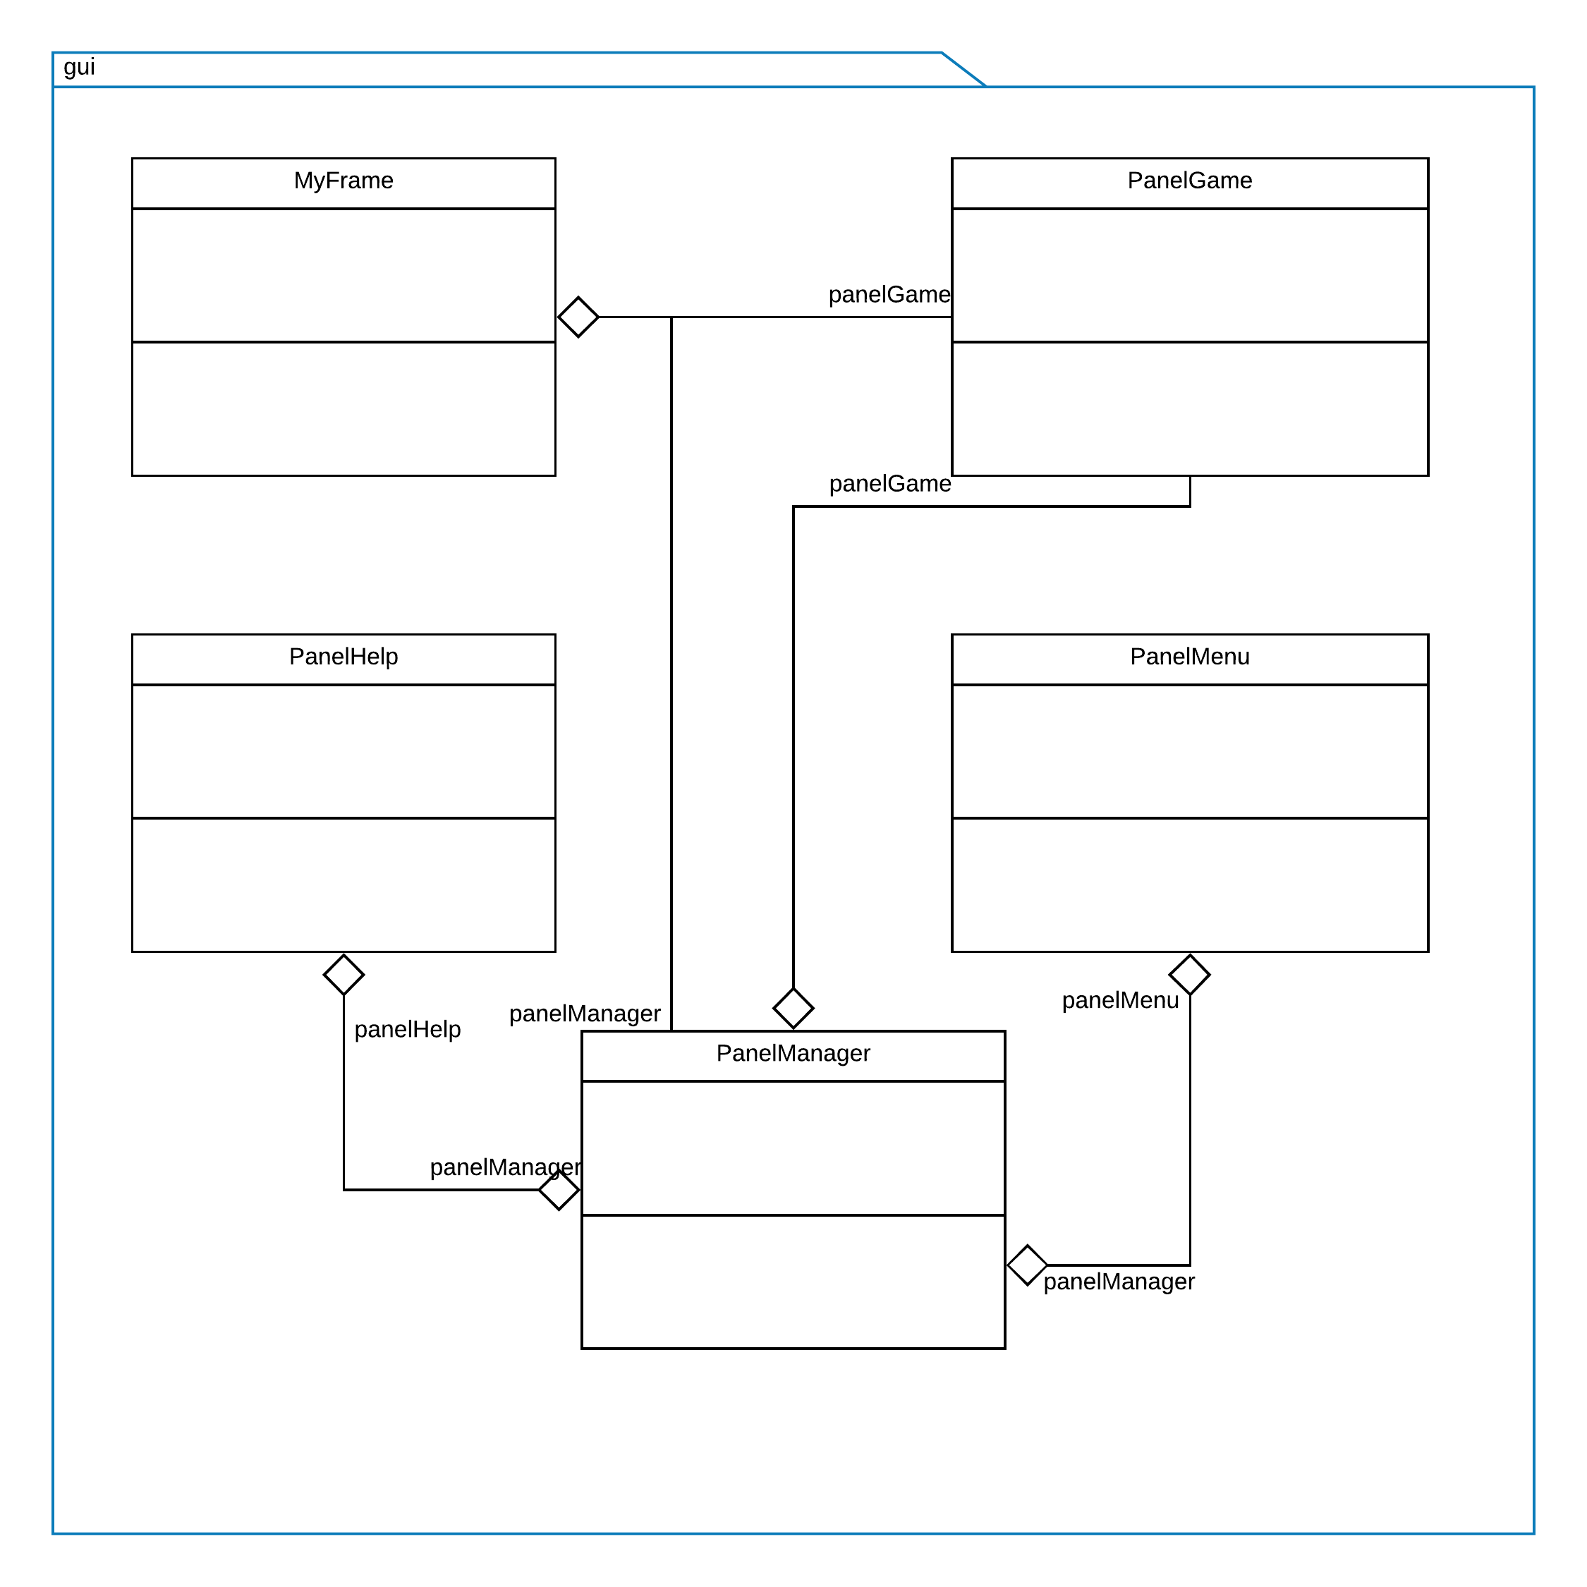
2. Phân tích thiết kế
Bài tập lớn OOP - Nhóm 06 - Đề tài TD
Biểu đồ lớp

Slide 9
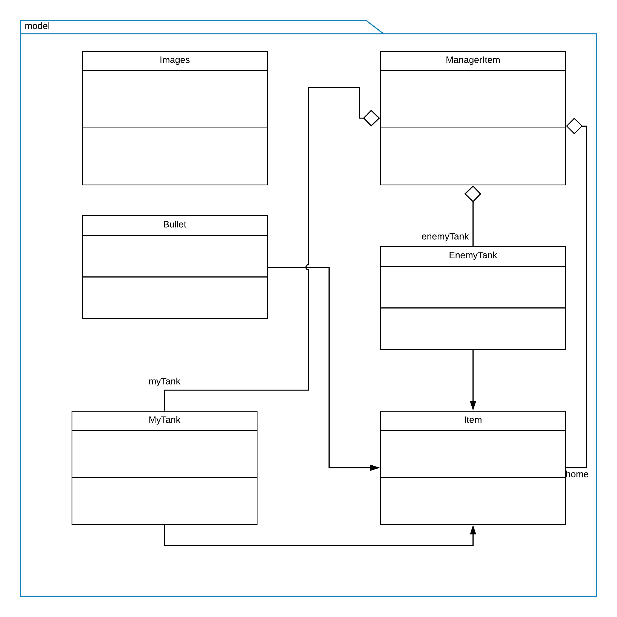
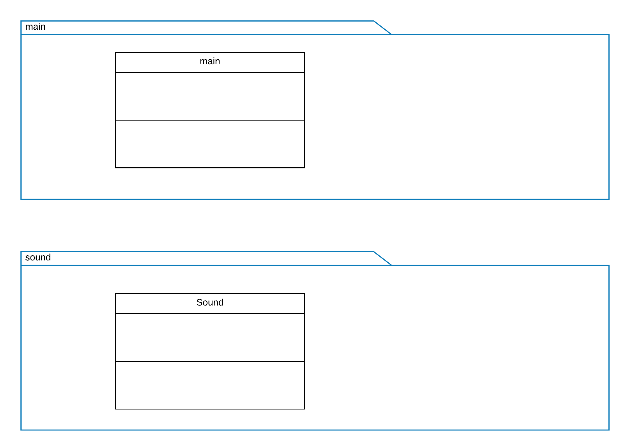
2. Phân tích thiết kế
Bài tập lớn OOP - Nhóm 06 - Đề tài TD
Biểu đồ lớp

Slide 10
3. Thuật toán sử dụng
Bài tập lớn OOP - Nhóm 06 - Đề tài TD
Thuật toán cơ bản sử dụng: Sinh ngẫu nhiên các xe tăng địch.
  Ưu điểm: dễ làm
  Nhược điểm: thiếu kiểm soát
  Hướng hoàn thiện: bổ sung các thuật toán để giúp xe tăng địch thông minh hơn.

Slide 11
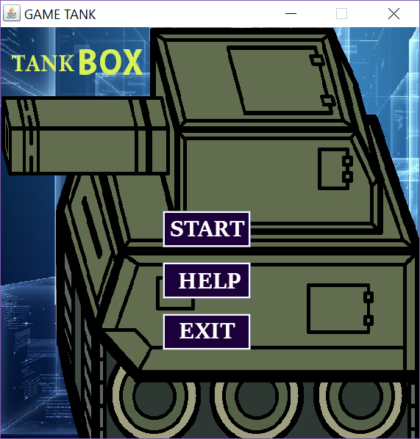
4. Chương trình minh họa
Bài tập lớn OOP - Nhóm 06 - Đề tài TD
Chạy thử chương trình minh họa
Vào game

Slide 12
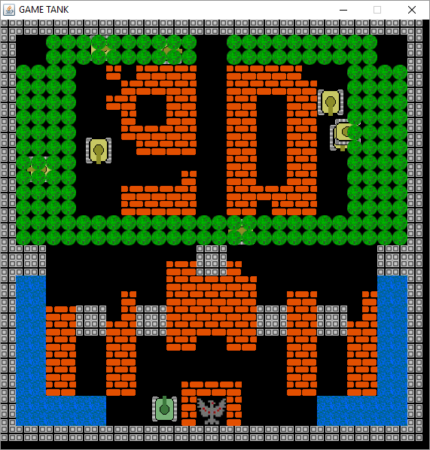
4. Chương trình minh họa
Bài tập lớn OOP - Nhóm 06 - Đề tài TD
Chạy thử chương trình minh họa
Level 1

Slide 13
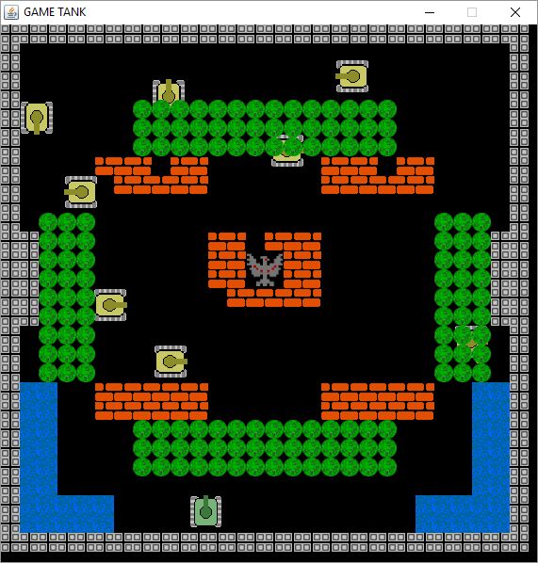
4. Chương trình minh họa
Bài tập lớn OOP - Nhóm 06 - Đề tài TD
Chạy thử chương trình minh họa
Level 2

Slide 14
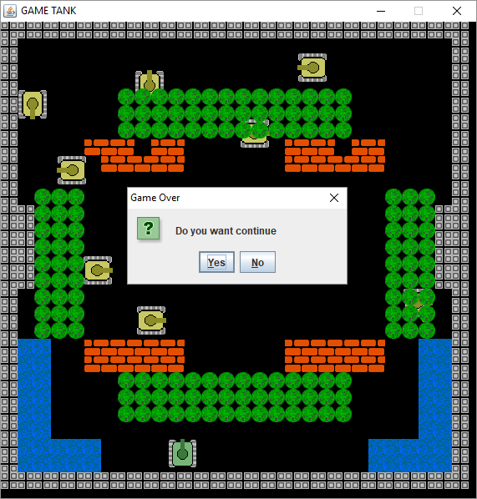
4. Chương trình minh họa
Bài tập lớn OOP - Nhóm 06 - Đề tài TD
Chạy thử chương trình minh họa
Kết thúc

Slide 15
5. Đánh giá ưu nhược điểm
Bài tập lớn OOP - Nhóm 06 - Đề tài TD
Đã làm được: Những tính năng cơ bản nhất của game.
Chưa làm được: Chưa đưa ra các map hay, những thuật toán nổi trội.
Định hướng phát triển: bổ sung thêm map, chế độ chơi, level chơi, nâng cấp đồ họa, tích hợp AI cho máy địch, phát triển thành ứng dụng di động.

Slide 16
Thank you!

